Slide 1

Презентація проєкту команди OnlyDev

Slide 2
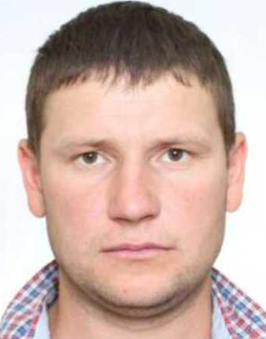



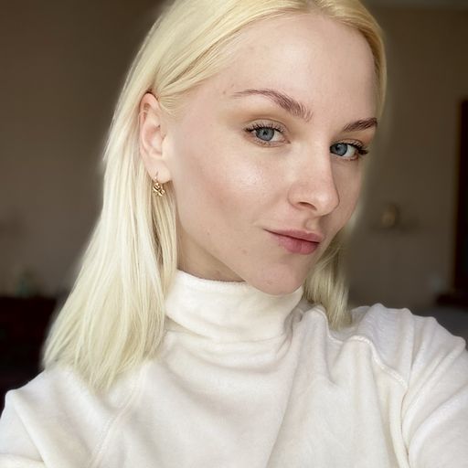


Склад команди і ролі
Вадим
Team Lead
Кирилло
Mentor
Олег
Scrum Master
Марина
Developer
Яна
Developer

Slide 3
Цільова аудиторія
Потреби, які вирішує програма
зберігає контакти з іменами, адресами, номерами телефонів, email та днями народження до книги контактів;
01
08
проводити пошук за нотатками;
редагувати та видаляти нотатки;
виводити список контактів, у яких день народження через задану кількість днів від поточної дати;
02
09
додавати в нотатки "теги", ключові слова, що описують тему та предмет запису;
Функціональність
Функціональність
перевіряти правильність введеного номера телефону та email під час створення або редагування запису та повідомляти користувача у разі некоректного введення;
03
10
здійснювати пошук та сортування нотаток за ключовими словами (тегами);
здійснювати пошук контактів серед контактів книги;редагувати та видаляти записи з книги контактів;зберігати нотатки з текстовою інформацією;
04
11
Cортувати файли у зазначеній папці за категоріями (зображення, документи, відео та ін.).

Slide 4
Цільова аудиторія
Продукт розрахований на фахівців, які віддають перевагу роботі через термінал, використовуючи скрипти.
Продукт буде корисним для мережевих інженерів для зберігання нотаток і роботи з файлами.
Продукт буде корисним для офіс-менеджерів невеликих стартапів для управління персональними даними команди, незабуваючі привітати з днем народження колег.
Продукт рекомендується використовувати для навчання початківців на курсах GOIT.

Slide 5
Елементи програми і модулі, які команда використовувала у проєкті
Address Book
Calculator
Notebook
Files sorter
Collection(UserDict)
numexpr
collection
shutil
datetime
os
os
os
pickle
time
pickle
os.path
re
re
re
Assign project leaders and deadlines
Assign project leaders and deadlines
Assign project leaders and deadlines
Assign project leaders and deadlines
time
time
sys

Slide 6
THANK YOU
MORE QUESTIONS?

